Slide 1
Keton Cisimleri

Slide 2
Vücudun temel enerji kaynağı glukozdur.
Açlık durumunda insülin salgısı azalır ve depo yağlar yıkılmaya başlar. Bu sayede, kana bol miktarda serbest yağ asidi çıkışı olur.
Serbest yağ asitleri, karaciğer tarafından alınır; ya trigliserit ve fosfolipit sentezi için kullanılır veya β-oksidasyon reaksiyonları yoluyla parçalanır.

Slide 3
Normalde, insülin varlığında, artan malonil CoA’nın etkisiyle, karnitin palmitoil transferaz-1 enzimi inhibe olur ve serbest yağ asitlerinin oksidasyonu baskı altında kalır.
İnsülin yetersizliğinde/yokluğunda ise β-oksidasyon yolu aktifleşir.

Slide 4
β-oksidasyon sonucu Asetil CoA açığa çıkar. Asetil CoA ya Krebs (TCA, sitrik asit) siklusuna ya da ketogeneze girer.
Normal koşullarda her iki yol da aktiftir. Ancak β-oksidasyon devam ettikçe, açığa çıkan NADH’lar nedeniyle TCA siklusu baskılanmaya başlar.
Bu nedenle uzamış açlıkta ve insülin yetersizliğinde/yokluğunda, yüksek düzeyde uzun süre devam eden β-oksidasyonun neticesinde ketogenez belirginleşir ve çok miktarda keton cismi üretilir.

Slide 5
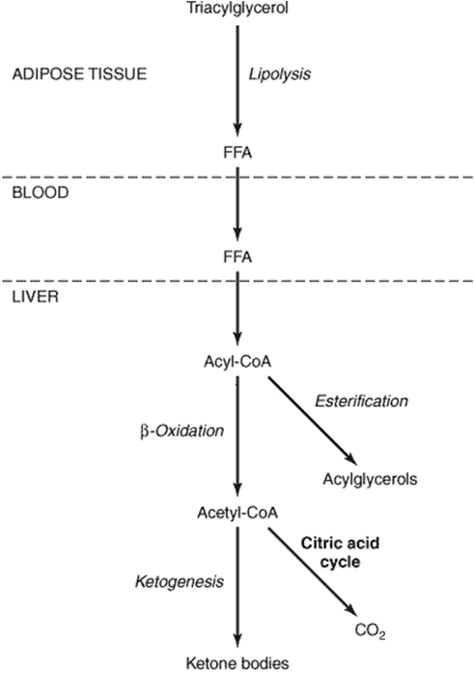

Slide 6
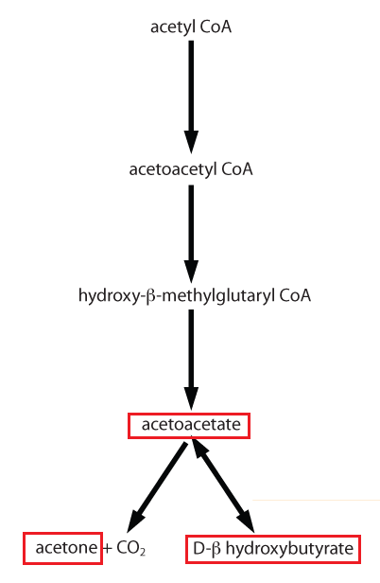
Keton Cisimleri
Asetoasetat
Beta-hidroksibütirat
Aseton

Slide 7
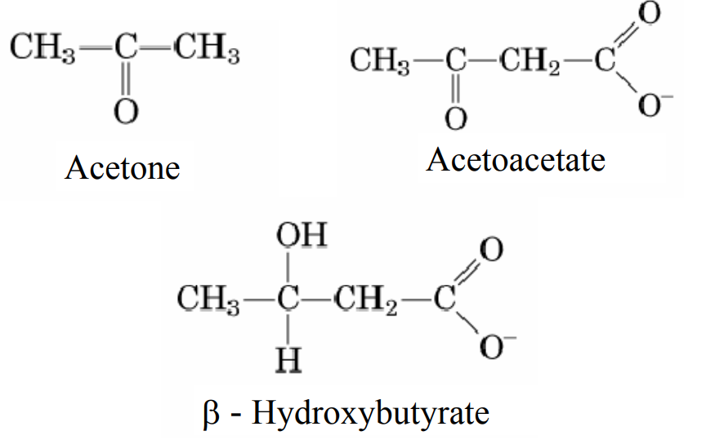
Asetoasetatın spontan dekarboksilasyonu ile aseton; enzimatik indirgenmesi ile de Beta-hidroksibütirat ortaya çıkar.

Slide 8
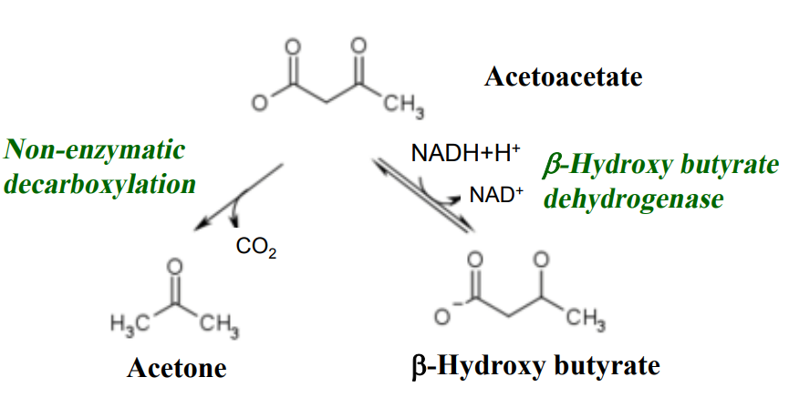

Slide 9
Keton cisimlerinin artışına ketoz; aşırı miktarda üretilip kanın pH’sını düşürmelerine ketoasidoz denir.
Aseton uçucu bir moleküldür, akciğerler yoluyla da atılabilir. Enerji kaynağı olarak kullanılamaz.
Diğer keton cisimleri asetil-CoA’ya dönüştürülerek enerji kaynağı olarak kullanılabilir.
Karaciğer keton cisimlerini üretir; fakat kendisi kullanamaz.
Açlıkta beynin temel enerji yakıtı keton cisimleridir.

Slide 10
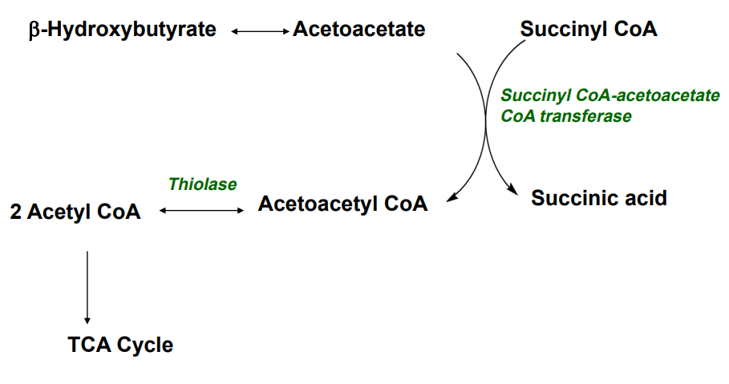
Ekstra-hepatik dokular keton cisimlerini bir enerji kaynağı olarak kullanabilir.

Slide 11
Keton Cisimlerinin Ölçümü
Keton cisimlerinden aseton ve asetoasetat alkali ortamda sodyum nitroprussiyat ile mor renkli kompleks oluşturur.
İdrardaki kreatinin de bu reaksiyonu verir. Ancak keton cisimlerinin aksine, kreatininin sodyum nitroprussiyat ile oluşturduğu mor renkli kompleks asetik asit ilavesi ile kaybolur.

